Slide 1
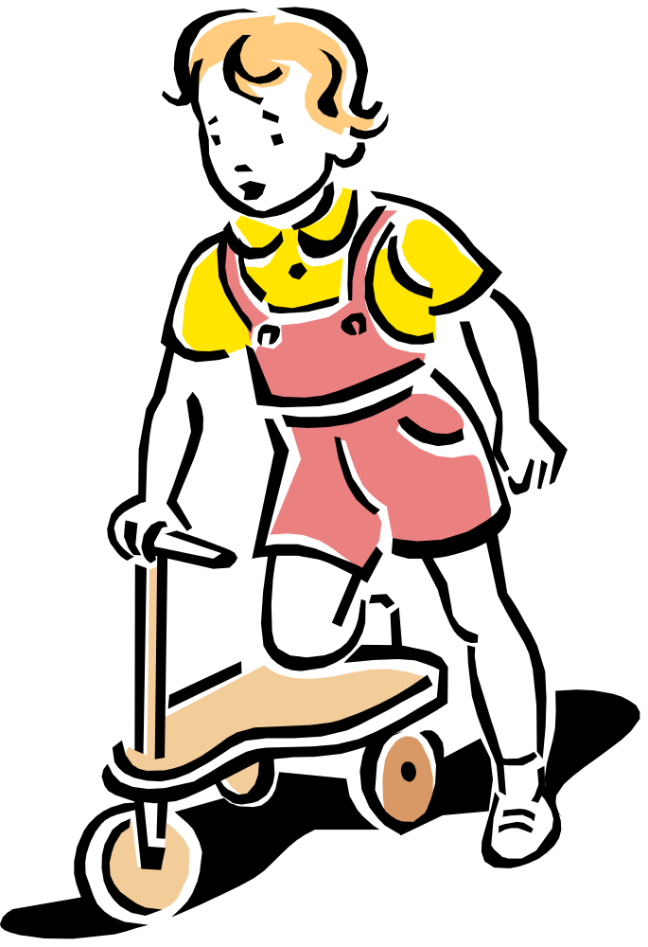
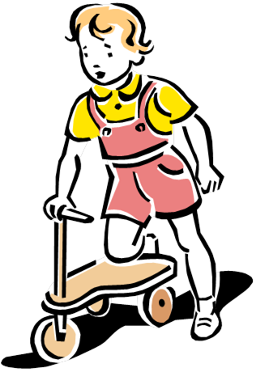

SBOR DOBROVOLNÝCH HASIČŮ LOCHKOV
A TJ SOKOL LOCHKOV
ZA PODPORY ÚMČ PRAHA-LOCHKOV
POŘÁDAJÍ
DĚTSKÝ DEN
V LOCHKOVSKÉM PARKU
SOBOTA 2.6.2012 OD 13.00
ODPOLEDNE
PLNÉ SOUTĚŽÍ A ZÁBAVY
NEJEN PRO DĚTI
SKÁKACÍ HRAD, FOTBALOVÁ KLEC
PROGRAM DNE:
13.30 MISTROVSKÉ FOTBALOVÉ UTKÁNÍ PŘÍPRAVKA
LOCHKOV – FC TEMPO PRAHA
14.30 ZAČÁTEK SOUTĚŽÍ PRO DĚTI
BĚHEM ODPOLEDNE PROBĚHNOU
UKÁZKY Z PRÁCE HASIČSKÉ MLÁDEŽE SDH LOCHKOV
(ÚTOK DĚTÍ NA HOŘÍCÍ DOMEK, UZLOVÁNÍ,...)
PŘEDSTAVÍ SE NÁM
PYROTECHNICI A MĚSTSKÁ POLICIE S KOŇMI
PŘIJEDE I DIVADLO
17.30 – 20.00 DĚTSKÁ DISKOTÉKA
20.00 TANEČNÍ ZÁBAVA
K TANCI A POSLECHU HRAJE
SKUPINA NEUROL BAND
VSTUPNÉ DOBROVOLNÉ
Hlavní sponzor:

